Slide 1

NHÓM 2 Quản Lý Cửa Hàng Đồ Uống
 | Thành Viên | Chức vụ
1 | Phan Hồng Phú | Trưởng nhóm
2 | Phùng Văn Tiến Đạt | Thành viên
3 | Đỗ Quang Vinh | Thành viên
4 | Nguyễn Minh Thành | Thành viên
GVHD: Lại Minh Đăng

Slide 2
Nội Dung
Giới Thiệu Đề Tài
Mô Hình Triển Khai
Tổ chức ứng dụng
Sơ Đồ Use Case
Sơ đồ thực thể liên kết
Database Diagram
Layout giao diện
Kiểm thử

Slide 3


Giới Thiệu đề tài
Mục tiêu ứng dụng:
Đáp ứng được nhu cầu quản lý đồ uống của cửa hàng.
Sau khi triển khai thành công có thể đưa vào áp dụng trong thực tế.
Tiếp thu mọi đóng góp ý kiến để có thể phát triển thêm nhiều chức năng mới.

Slide 4
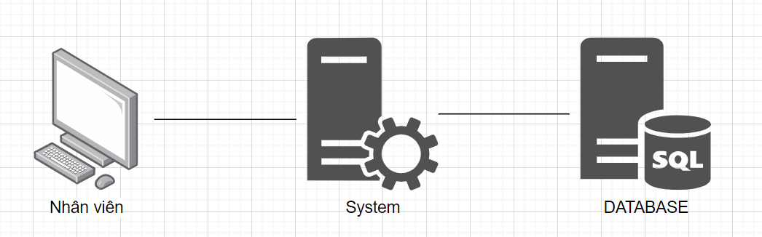
Mô Hình Triển Khai

Slide 5
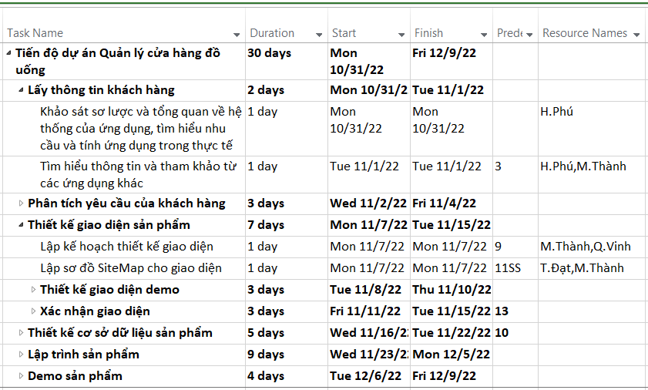
Kế hoạch

Slide 6

Sơ Đồ USE CASE

Slide 7
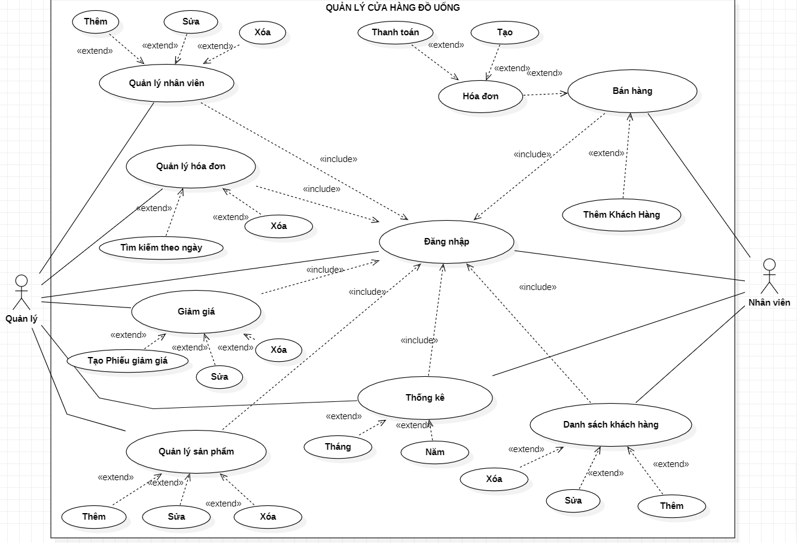

Slide 8
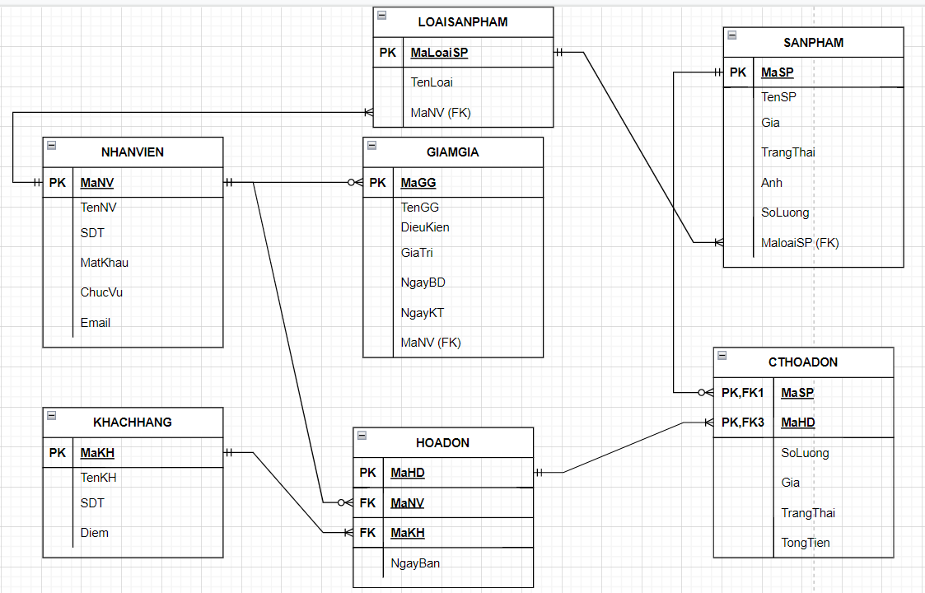
Sơ Đồ Thực Thể Liên Kết ER & ERD

Slide 9
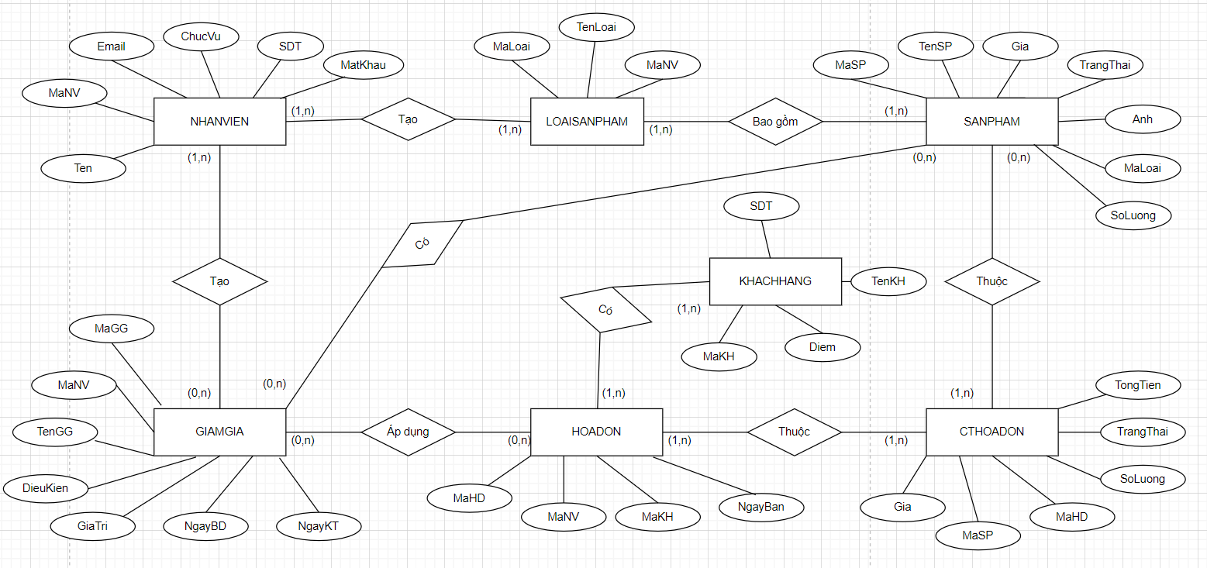
Sơ Đồ Thực Thể Liên Kết ER & ERD

Slide 10
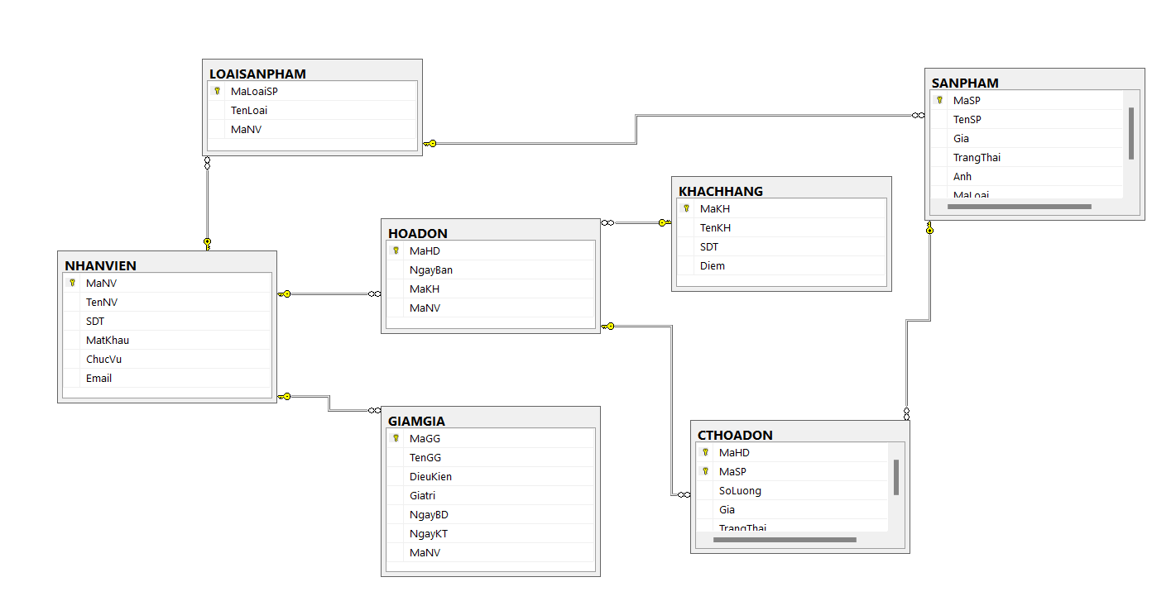
Database Diagram

Slide 11
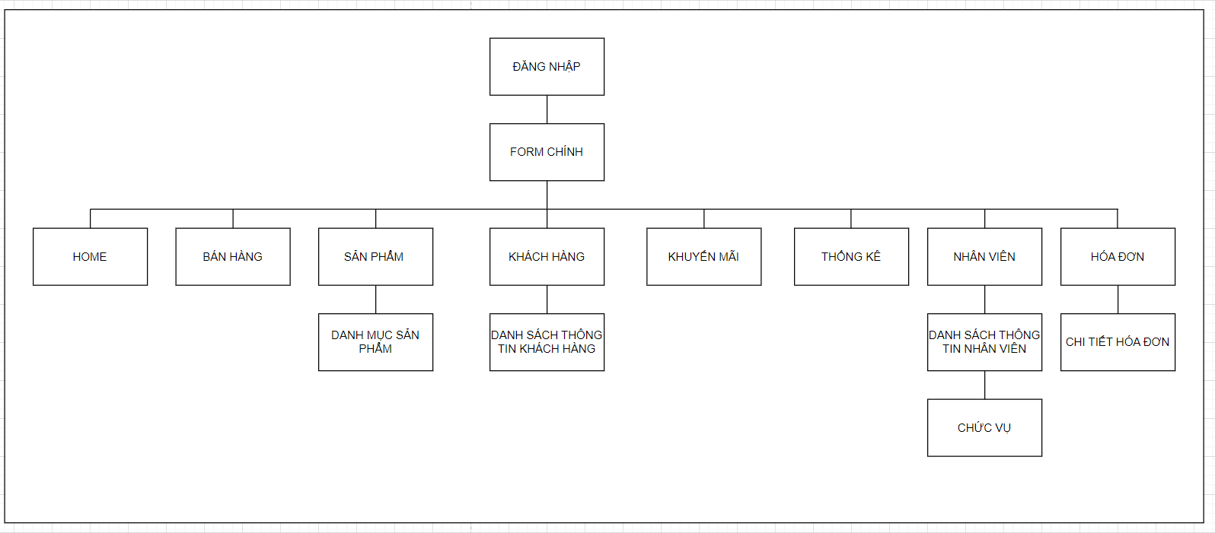
Tổ Chức Giao diện

Slide 12

Layout Giao Diện

Slide 13
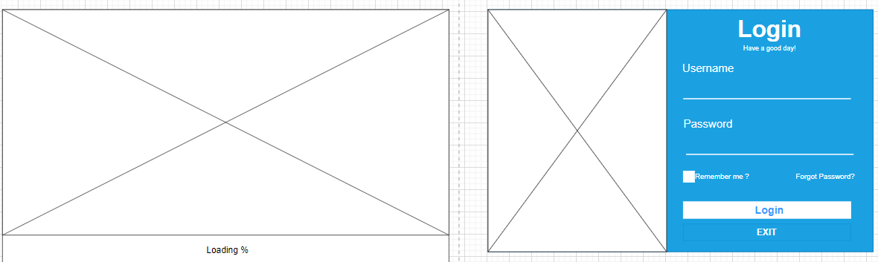
Form Login

Slide 14
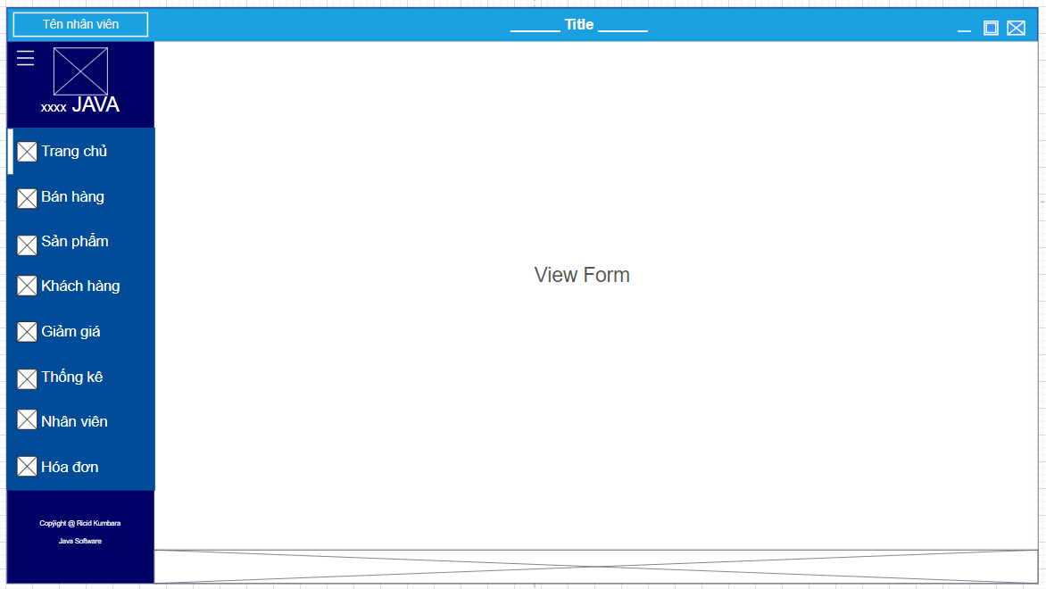
Form Menu

Slide 15
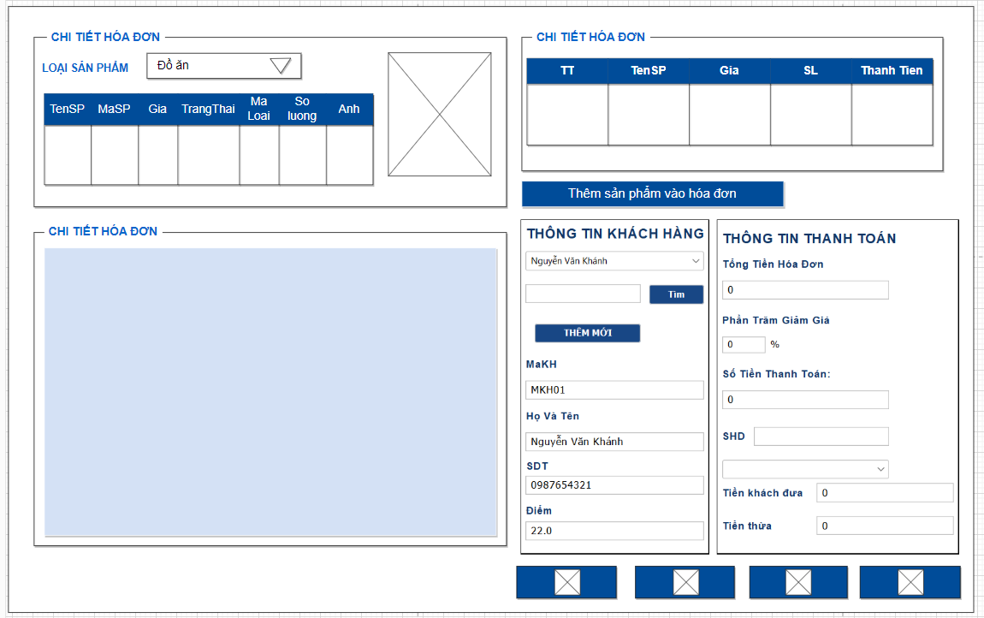
Form Hóa Đơn

Slide 16
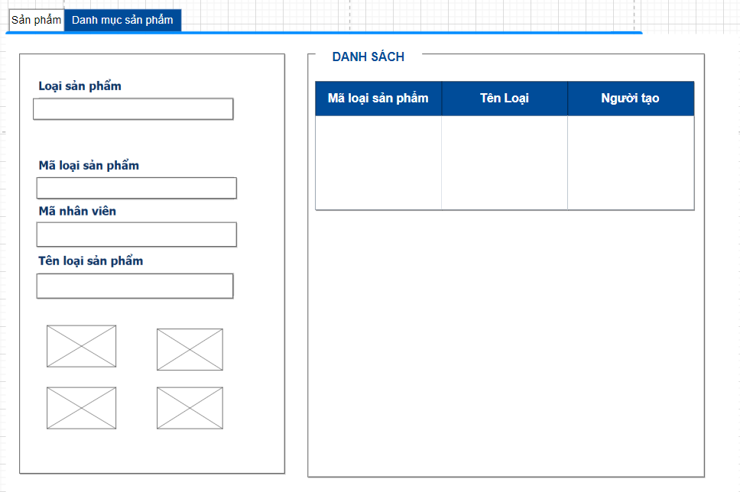
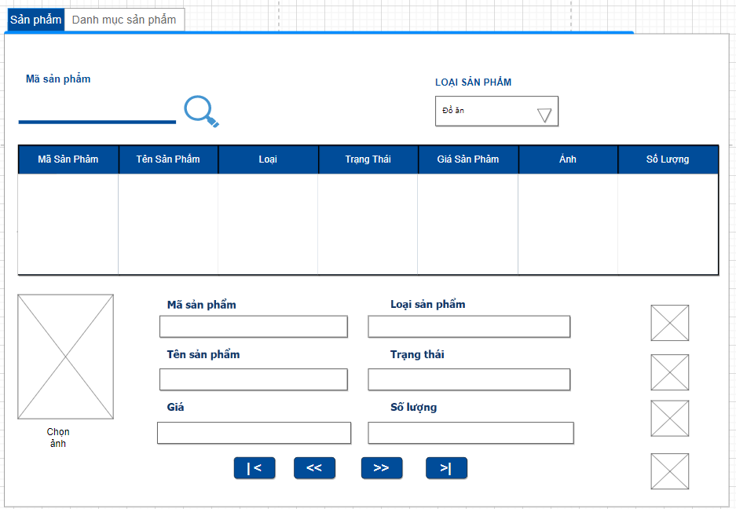
Form Sản Phẩm

Slide 17
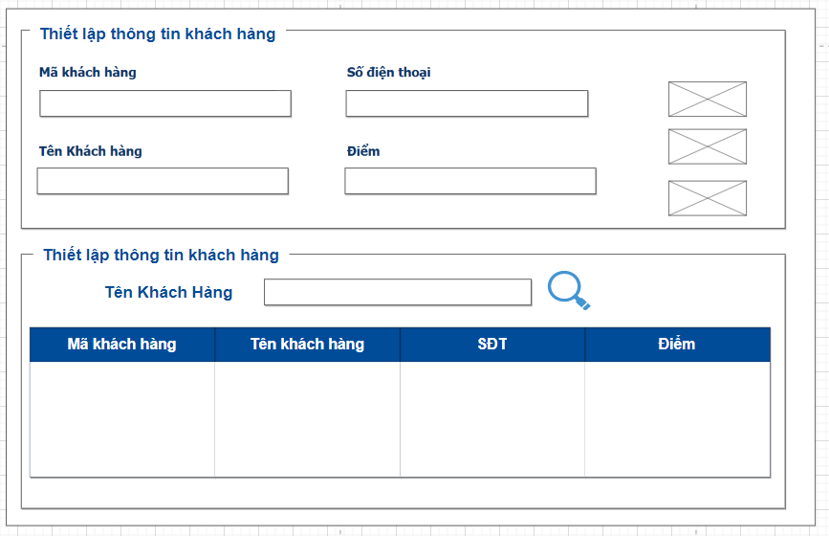
Form Khách Hàng

Slide 18
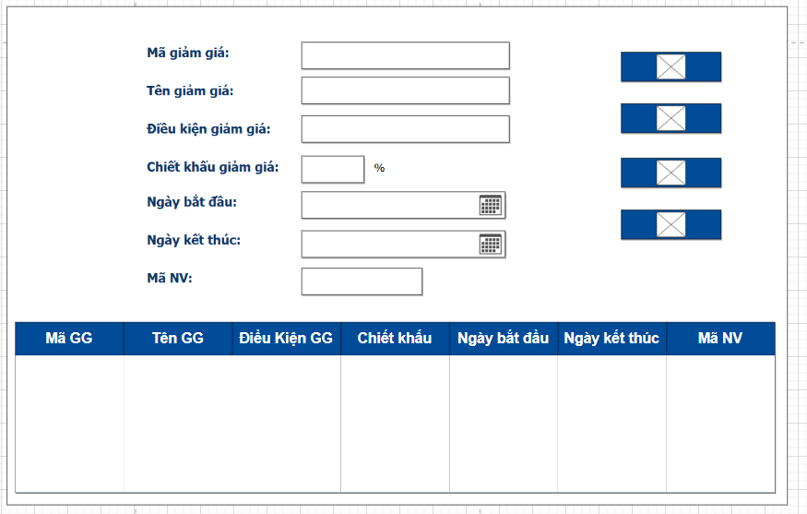
Form Giảm Giá

Slide 19
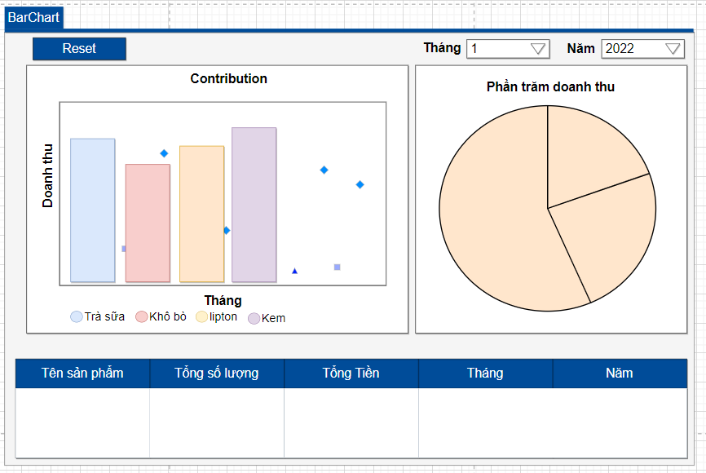
Form Thống Kê

Slide 20
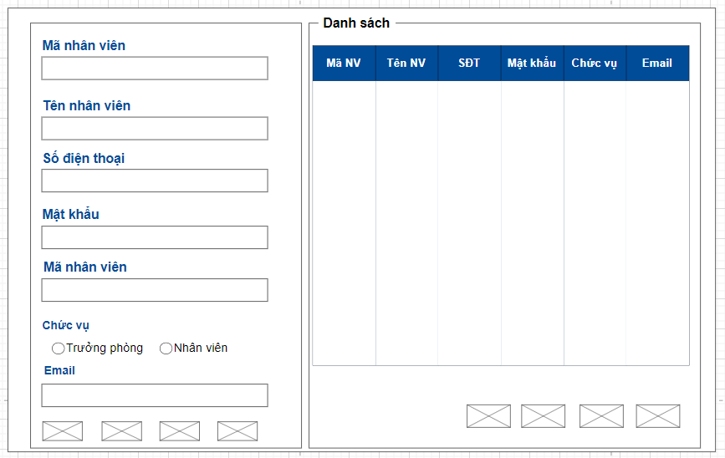
Form Nhân Viên

Slide 21
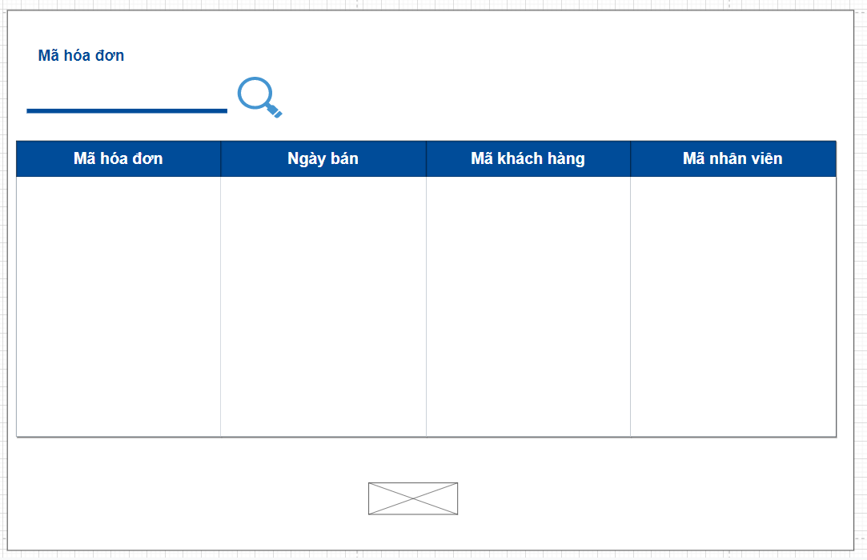
Form Hóa Đơn

Slide 22
Kiểm Thử

Slide 23
Kiểm Thử Form Đăng Nhập
TH | Mô tả tình huống | Dữ liệu mẫu | Kết quả trông đợi | Fix
1 | Đăng nhập để trống tên và mật khẩu |  | Yêu cầu nhập | Ok
2 | Đăng nhập sai tên | NV001, 123 | Tên đăng nhập không đúng | Ok
3 | Đăng nhập sai mật khẩu | NV01, 1233 | Mật khẩu không đúng | Ok
4 | Đăng nhập đúng | NV01, 123 | Đóng cửa sổ | Ok

Slide 24
Kiểm Thử Form Nhân Viên
TH | Mô tả tình huống | Dữ liệu mẫu | Kết quả trông đợi | Fix
1 | Tabs danh sách khi click vô row nhân viên sẽ hiện lên form |  | Hiện lên form nhân viên | Ok
2 | Click nút quét (làm mới) thì sẽ làm trắng form |  | Xóa trắng form | Ok
3 | Điền dữ liệu đầy đủ vô form click nút thêm |  | Sẽ hiện thông tin nhân viên mới được thêm vào table danh sách | Ok
4 | Khi click vào row table danh sách, nhân viên hiện lên form và thay đổi dữ liệu nhân viên thì click nút sửa để cập nhật lại thông tin nhân viên. |  | Thông báo thành công và hiện lên nhân viên mới được chỉnh sửa thông tin. | Ok
5 | Khi click vào row table danh sách, nhân viên hiện lên form và xóa dữ liệu nhân viên thì click nút xóa để cập nhật lại thông tin nhân viên |  | Thông báo thành công và xóa nhân viên được chọn khỏi table danh sách | Ok
6 | Khi click row nhân viên hiện lên form muốn xem nhân viên khác thì chọn nút |<(nhân viên đầu tiên), >|(nhân viên cuối cùng), <<(nhân viên từ dưới lên), >>(nhân viên từ trên xuống) |  | Sẽ hiện thông tin từng nhân viên lên form khi click các nút và sẽ khóa lại nếu đã là nhân viên đầu hoặc nhân viên cuối | Ok

Slide 25
Kiểm Thử Form Khách Hàng
TH | Mô tả tình huống | Dữ liệu mẫu | Kết quả trông đợi | Fix
1 | Table danh sách khách hàng khi click vào row sẽ hiện lên form |  | Hiện lên form chi tiết thông tin khách hàng | Ok
2 | Click nút quét (làm mới) thì sẽ làm trắng form |  | Xóa trắng form | Ok
3 | Điền dữ liệu đầy đủ vô form click nút thêm |  | Sẽ hiện thông tin khách hàng mới được thêm vào table danh sách khách hàng | Ok
4 | Khi click vào row table danh sách, khách hàng hiện lên form và nếu thay đổi dữ liệu khách hàng thì click nút sửa để cập nhật lại thông tin. |  | Thông báo thành công và hiện lên thông tin khách hàng mới được chỉnh sửa thông tin. | Ok
5 | Khi click vào row table danh sách, khách hàng hiện lên form và nếu xóa dữ liệu khách hàng thì click nút xóa để cập nhật lại thông tin. |  | Thông báo thành công và xóa khách hàng được chọn khỏi table danh sách | Ok
6 | Khi gõ tên khách hàng muồn tìm vào thanh tìm kiếm và click search thì hiện thông tin khách hàng. |  | Sẽ hiện thông tin khách hàng muốn tìm lên table danh sách | Ok

Slide 26
Kiểm Thử Form Khuyến Mãi
TH | Mô tả tình huống | Dữ liệu mẫu | Kết quả trông đợi | Fix
1 | Table khuyến mãi khi click vô row khuyễn mãi sẽ hiện lên form |  | Hiện lên form | Ok
2 | Click nút quét (làm mới) thì sẽ làm trắng form |  | Xóa trắng form | Ok
3 | Điền dữ liệu đầy đủ vô form và click nút thêm |  | Sẽ hiện thông tin khuyến mãi mới được thêm vào table khuyễn mãi | Ok
4 | Khi click vào row table khuyễn mãi, thông tin hiện lên form và thay đổi dữ liệu khuyến mãi thì click nút sửa để cập nhật lại thông tin khuyễn mãi. |  | Thông báo thành công và hiện lên khuyến mãi mới được chỉnh sửa thông tin. | Ok
5 | Khi click vào row table khuyến mãi, thông tin hiện lên form và xóa dữ liệu khuyến mãi thì click nút xóa để cập nhật lại thông tin khuyến mãi. |  | Thông báo thành công và xóa khuyến mãi được chọn khỏi table khuyến mãi. | Ok

Slide 27
Kiểm Thử Form Sản Phẩm
TH | Mô tả tình huống | Dữ liệu mẫu | Kết quả trông đợi | Fix
1 | Table danh sách sản phẩm khi click vào row sẽ hiện lên form |  | Hiện lên form chi tiết thông tin sản phẩm | Ok
2 | Điền thông tin đầy đủ vô form click nút thêm |  | Sẽ hiện thông tin sản phẩm mới được thêm vào table danh sách sản phẩm | Ok
3 | Khi click vào row table sản phẩm, thông tin sản phẩm sẽ hiện lên form và nếu thay đổi dữ liệu sản phẩm thì click nút sửa để cập nhật lại thông tin. |  | Thông báo thành công và hiện lên thông tin sản phẩm mới được chỉnh sửa. | Ok
4 | Khi click vào row table sản phẩm, sản phẩm hiện lên form và nếu xóa dữ liệu sản phẩm thì click nút xóa để cập nhật thông tin. |  | Thông báo thành công và xóa sản phẩm được chọn khỏi table danh sách | Ok
5 | Khi gõ mã sản phẩm muồn tìm vào thanh tìm kiếm và click search thì hiện thông tin tương ứng. |  | Sẽ hiện thông tin sản phẩm muốn tìm lên table danh sách. | Ok
6 | Chọn Combobox loại sản phẩm thì sẽ hiện ra table loại sản phẩm tương ứng. |  | Hiện lên form table sản phẩm đã chọn
7 | Click chọn ảnh |  | Tải được hình ảnh và hiện ra form
6 | Khi click row sản phẩm hiện lên form, muốn xem sản phẩm khác thì chọn nút |<( sản phẩm đầu tiên), >|( sản phẩm cuối cùng), <<( sản phẩm từ dưới lên), >>( sản phẩm từ trên xuống) |  | Sẽ hiện thông tin từng sản phẩm lên form khi click các nút và sẽ khóa lại nếu đã là sản phẩm đầu hoặc nhân viên cuối. | Ok

Slide 28
Kiểm Thử Form Bán Hàng
TH | Mô tả tình huống | Dữ liệu mẫu | Kết quả trông đợi | Fix
1 | Chọn Combobox loại sản phẩm trong tab sản phẩm thì sẽ hiện ra table loại sản phẩm tương ứng. |  | Hiện lên form table loại sản phẩm đã chọn. | Ok
2 | Click đúp row table sản phẩm và chọn số lượng sản phẩm xong click OK |  | Sẽ hiện thông tin sản phẩm và giá tiền mới được thêm vào table danh sách hóa đơn | Ok
3 | Khi click vào row table danh sách hóa đơn và chọn thêm sản phẩm vào hóa đơn thì sẽ hiện thông tin ở form thông tin thanh toán |  | Hiện lên thông tin sản phẩm và tổng giá tiền. | Ok
4 | Khi điền số giảm giá vào thanh phần trăm giảm giá và click nút tính tiền thì sẽ giảm giá số tiền thanh toán. |  | Số tiền thanh toán sẽ giảm và phần tiền thừa cho khách sẽ tăng lên | Ok
5 | Khi click nút thêm (hóa đơn) thì sẽ hiện thông tin ở form bản in hóa đơn. |  | Sẽ hiện thông tin chi tiết hóa đơn muốn in lên form bản in hóa đơn. | Ok
6 | Click nút xóa thì sẽ làm trắng form thông tin thanh toán và form bản in hóa đơn. |  | Xóa trắng form thông tin thanh toán và form bản in hóa đơn. | Ok
7 | Khi chọn combobox khách hàng trong form thông tin khách hàng thì sẽ hiện thông tin chi tiết lên form. |  | Hiện thông tin chi tiết khách hàng lên form thông tin khách hàng | ok
8 | Khi gõ tên khách hàng muồn tìm vào thanh tìm kiếm và click search thì hiện thông tin tương ứng. |  | Hiện thông tin chi tiết khách hàng lên form thông tin khách hàng | ok

Slide 29

Activities Diagram Sequence Diagram

Slide 30
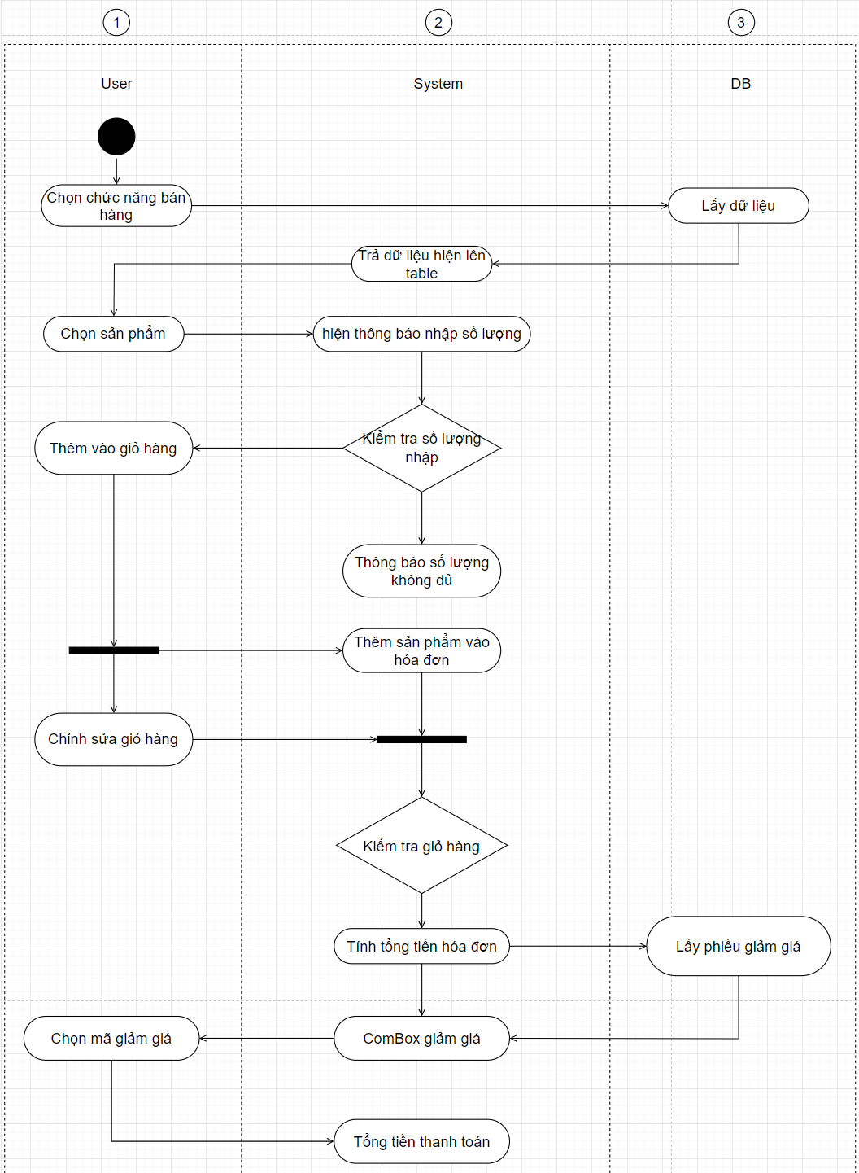
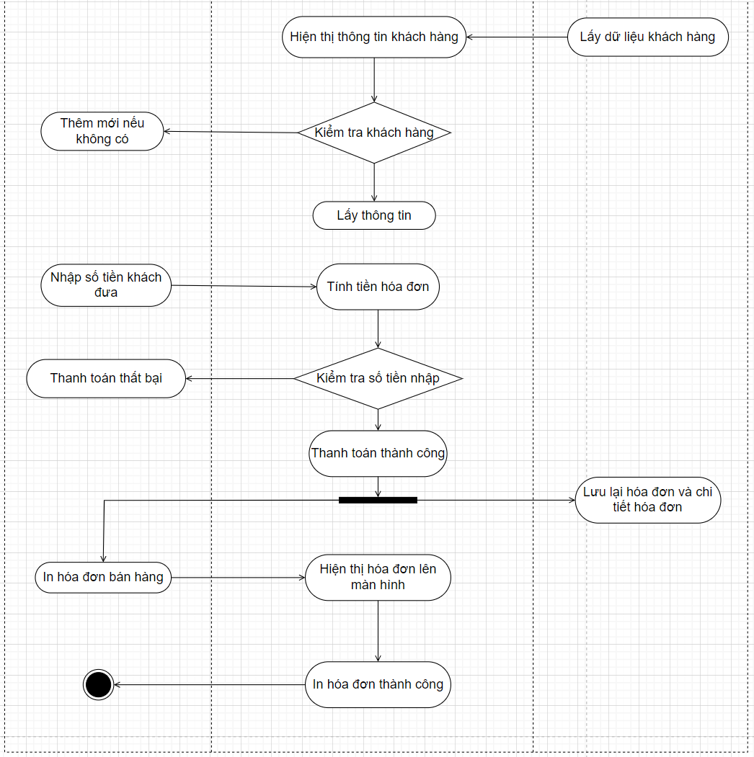
Activities Diagram

Slide 31
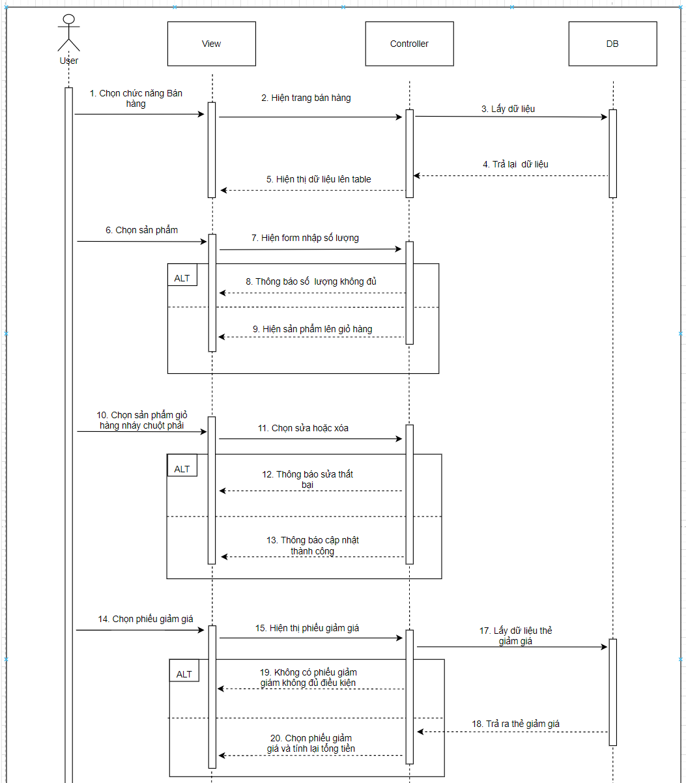
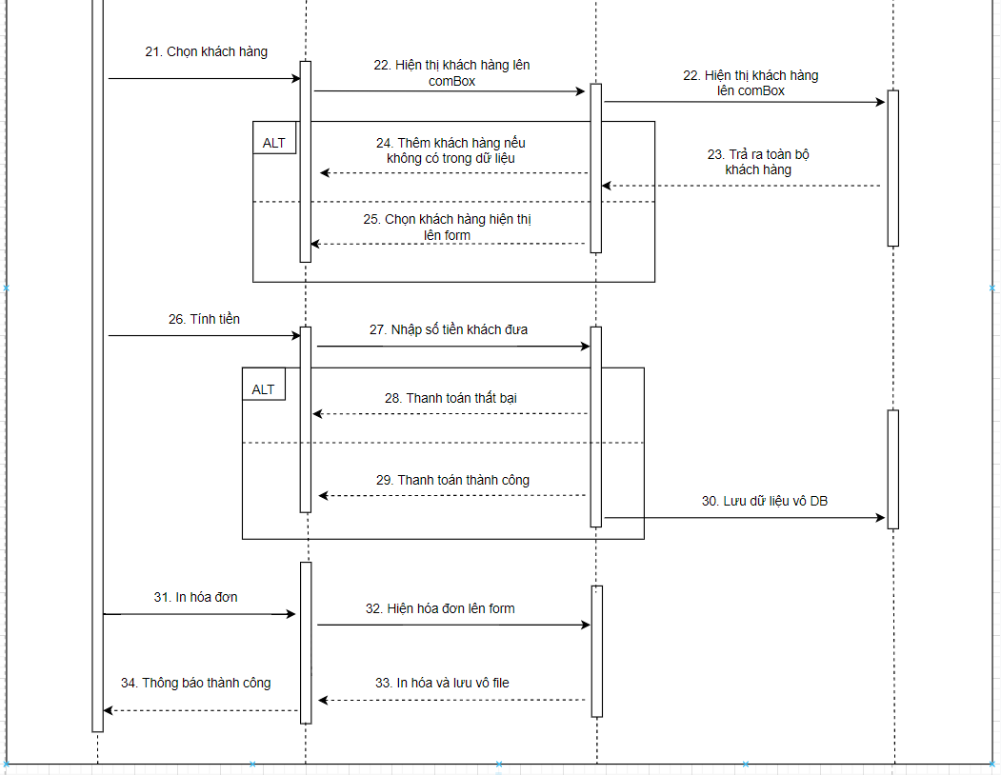
Sequence Diagram

Slide 32

Demo!!
Notes:
https://pixabay.com/en/gleise-old-railroad-tracks-seemed-1555348/

Slide 33

Thanks
any questions
Notes:
https://pixabay.com/en/new-york-city-tribute-in-lights-sky-78181/

